Slide 1
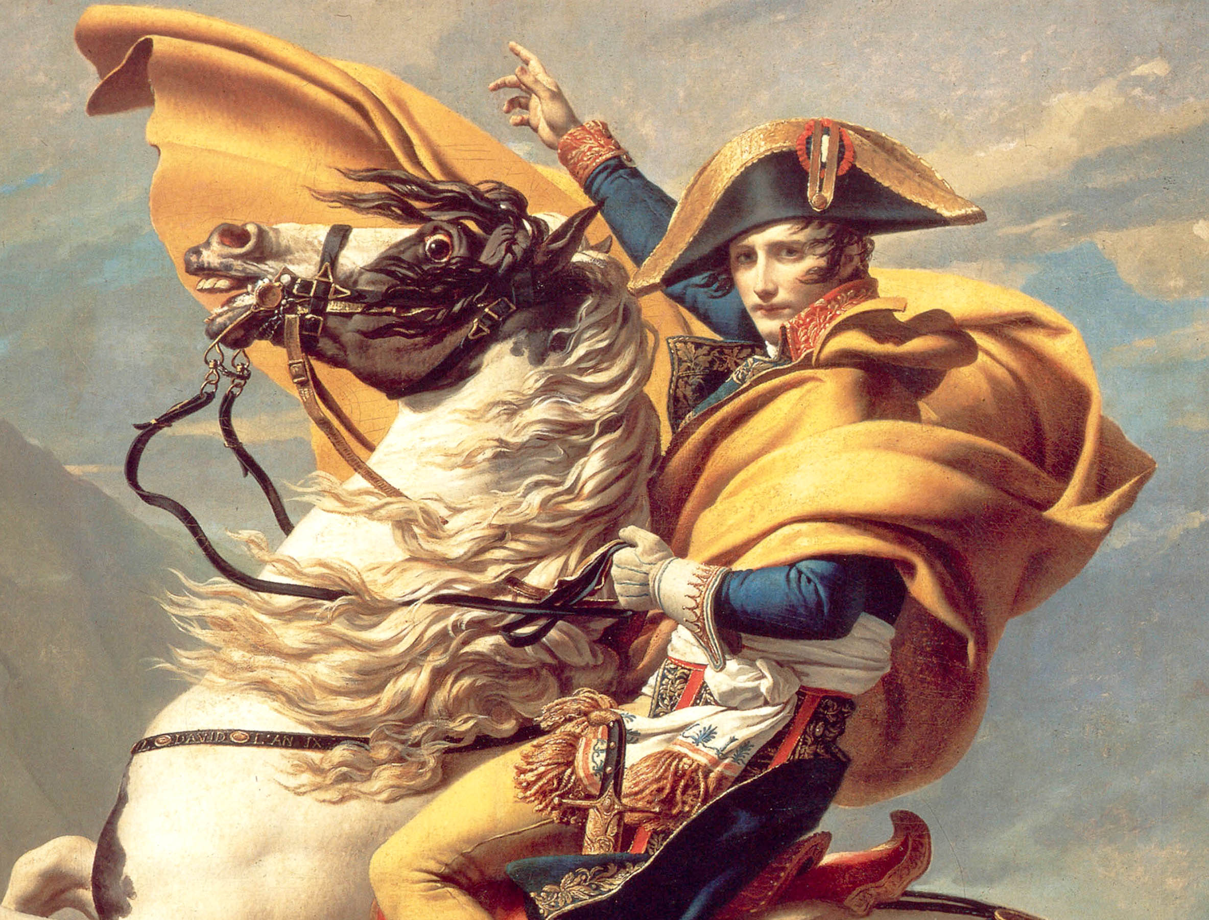

Napoleon przekraczający Przełęcz Świętego Bernarda w 1800 roku, fragment obrazu Jacques'a-Louisa Davida
Historia 6
Podboje Napoleona

Slide 2
Cele lekcji
Przedstawisz okoliczności przejęcia władzy we Francji przez Napoleona
Wymienisz dokonania Napoleona
Scharakteryzujesz sytuację polityczną i militarną w Europie w epoce napoleońskiej
Ocenisz wpływ wojen napoleońskich na Francję i Europę
NACOBEZU
Podasz datę przejęcia władzy przez Napoleona we Francji i datę jego koronacji cesarskiej
Podasz przykłady reform przeprowadzonych we Francji w okresie rządów Napoleona
Wymienisz najważniejsze bitwy wojen napoleońskich
Wskażesz na mapie zmiany terytorialne dokonane przez Napoleona

Slide 3
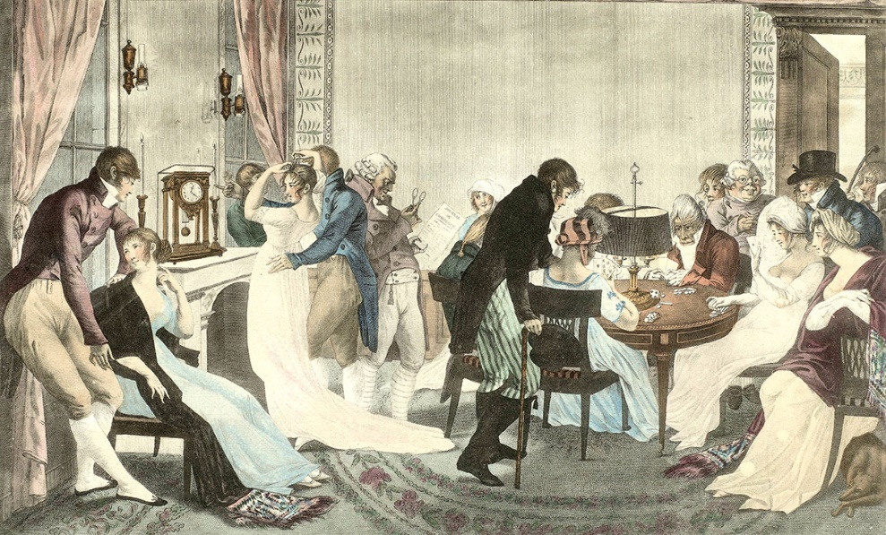
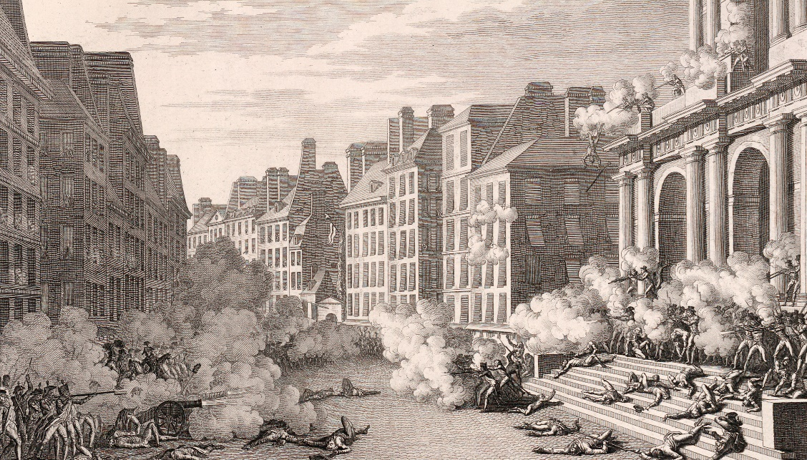
Po upadku jakobinów
Przedstawiciele burżuazji (bogate mieszczaństwo), którzy doprowadzili do upadku Robespierre'a i jakobinów, sami przejęli władzę
Wprowadzili rządy dyrektoriatu
W okresie rządów dyrektoriatu burżuazja organizowała wystawne bale i poświęcała się licznym rozrywkom. Wszystko po to, aby wynagrodzić sobie życie w strachu podczas wielkiego terroru
Władza skupiła się w rękach najbogatszych
Bogaci balowali, a biedota cierpiała niedolę
Doszło do próby zamachu stanu, którą powstrzymał młody generał Napoleon Bonaparte
Zamachowców udało się Napoleonowi rozpędzić po oddaniu kilku salw armatnich

Slide 4
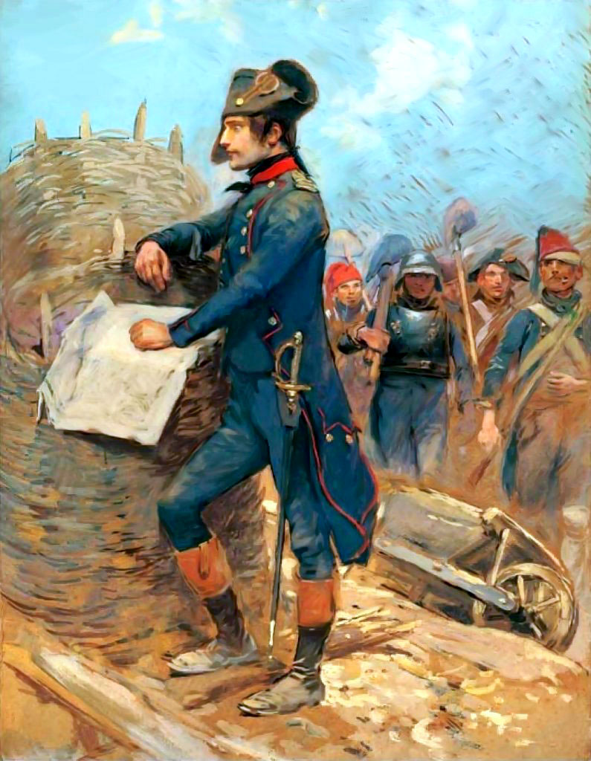
Napoleon Bonaparte
Młody dowódca wojskowy, pochodził z Korsyki
Był geniuszem wojskowym
Napoleon podczas oblężenia Tulonu. Było to jedno z pierwszych zwycięstw republikanów nad monarchistami

Slide 5
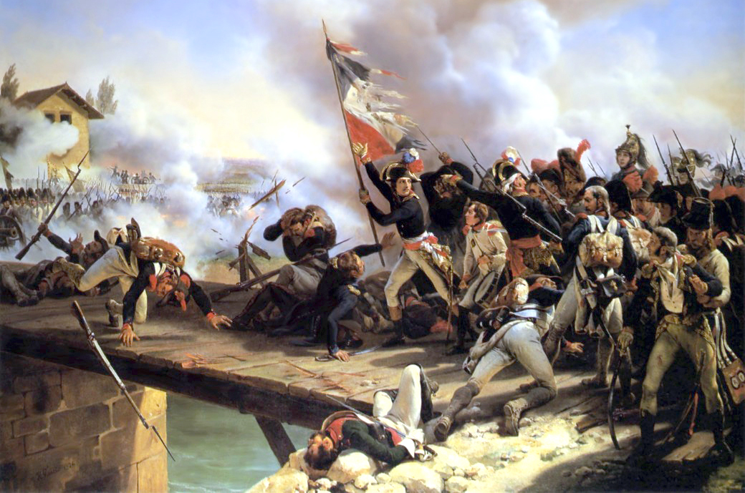
Napoleon Bonaparte
W 1796 r. został dowódcą armii francuskiej we Włoszech, gdzie podbił północ tego kraju (1797 r.)
Napoleon podczas walk we Włoszech. Podczas bitwy osobiście poprowadził szturm na most prowadzący do miejscowości Arcole

Slide 6
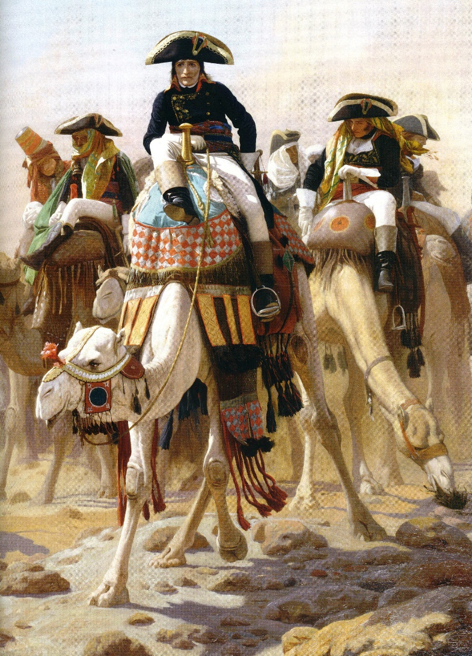
Napoleon Bonaparte
W 1798 r. został wysłany na podbój Egiptu (wyprawa miała odciąć Anglię od jej kolonii w Afryce i Azji)
Napoleon podczas kampanii egipskiej

Slide 7
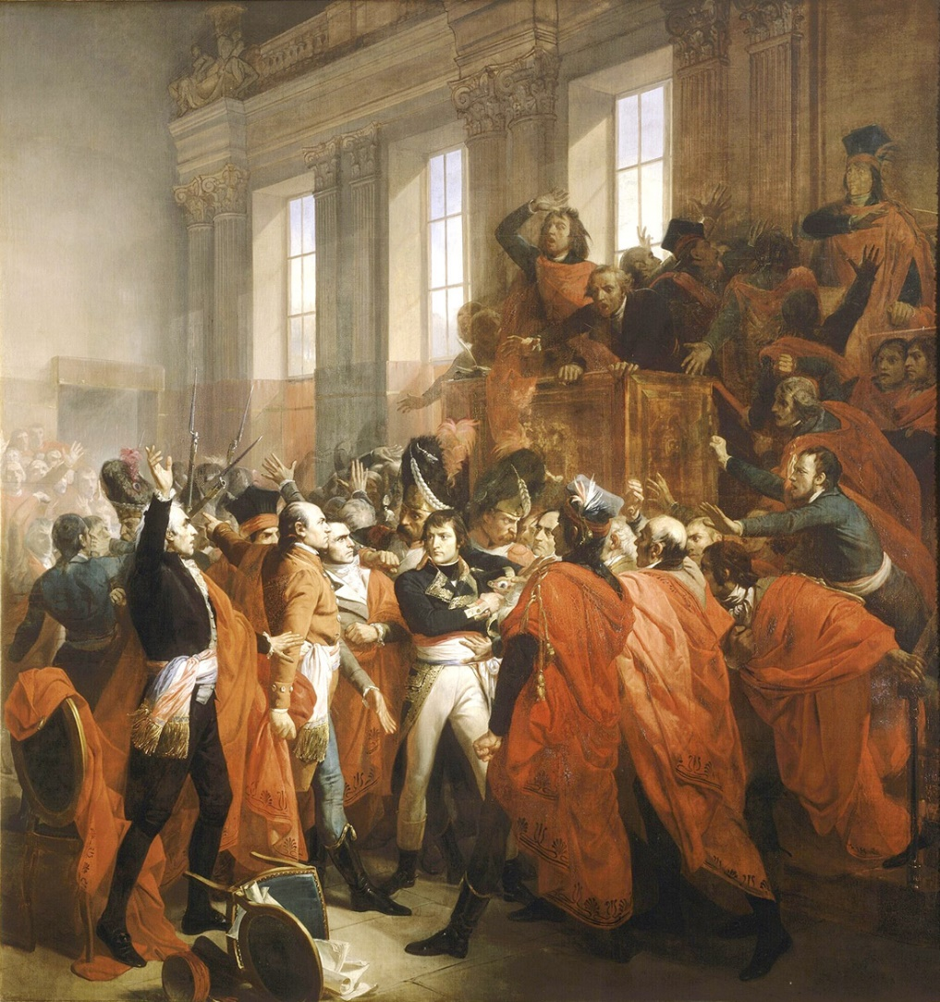
Napoleon Bonaparte
W 1799 r. wrócił do Francji i dokonał zamachu stanu
Objął władzę jako pierwszy konsul
Napoleon dokonujący zamachu stanu 18 brumaire`a (9 listopada) 1799 roku

Slide 8
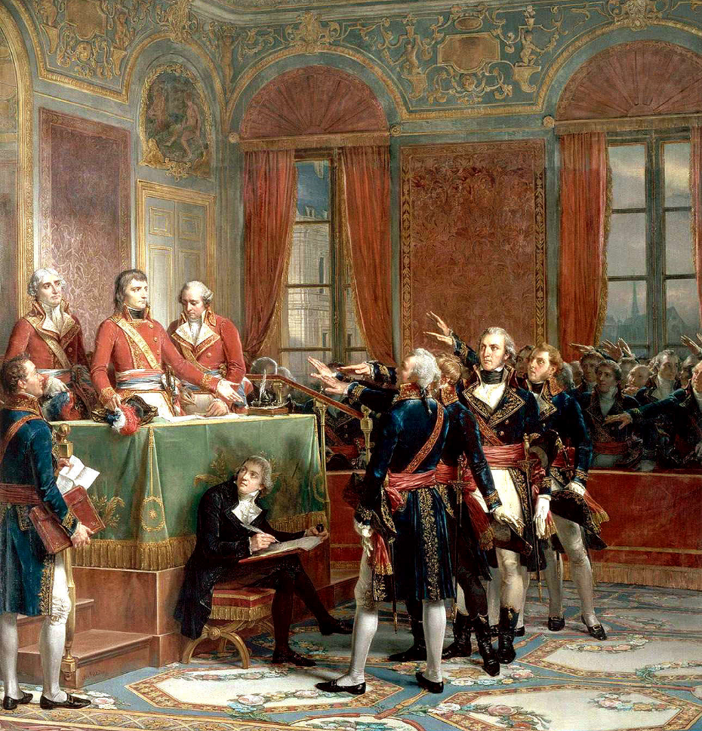
Konsulat Napoleona (1799–1804)
Cele Napoleona to:
uczynić Francję mocarstwem
zostać zapamiętanym jako wielki wódz i prawodawca
Po zamachu stanu władzę we Francji przejął trzyosobowy konsulat z Napoleonem jako pierwszym konsulem

Slide 9
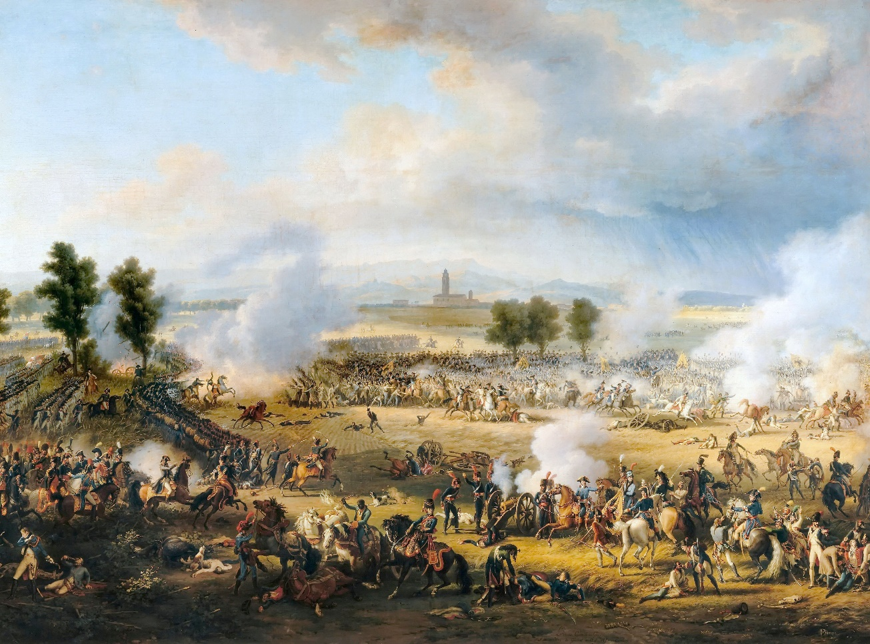
Konsulat Napoleona (1799–1804)
Wygrał wojnę z Austrią, po czym zapewnił Francuzom pokój
Zawarcie pokoju z Austrią umożliwiło zwycięstwo w bitwie pod Marengo w 1800 r. Po tej klęsce Austriacy wycofali się z wojny przeciw Francji

Slide 10
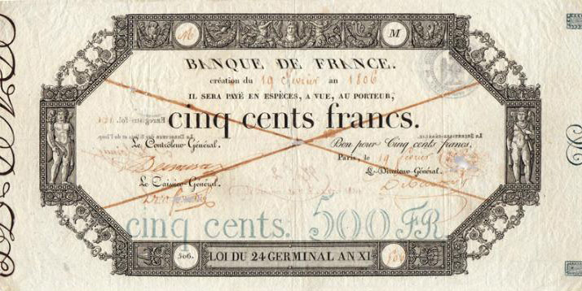
Konsulat Napoleona (1799–1804)
Zatrzymał kryzys gospodarczy
Popierał rozwój przemysłu i handlu
W ramach reform gospodarczych został utworzony Bank Francji oraz powstała nowa waluta – frank

Slide 11
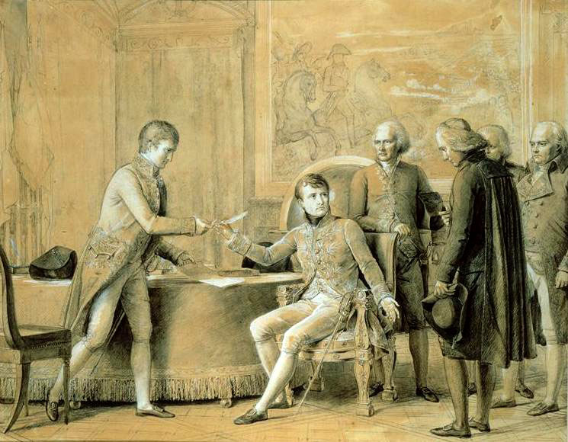
Konsulat Napoleona (1799–1804)
Zawarł konkordat z papieżem (1801)
Napoleon podpisuje konkordat z papieżem

Slide 12
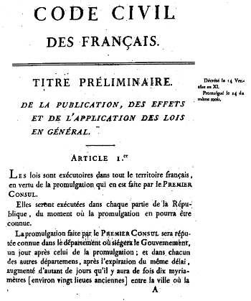
Konsulat Napoleona (1799–1804)
Nakazał opracowanie nowego zbioru praw – Kodeksu Napoleona (1804)
Kodeks Napoleona

Slide 13
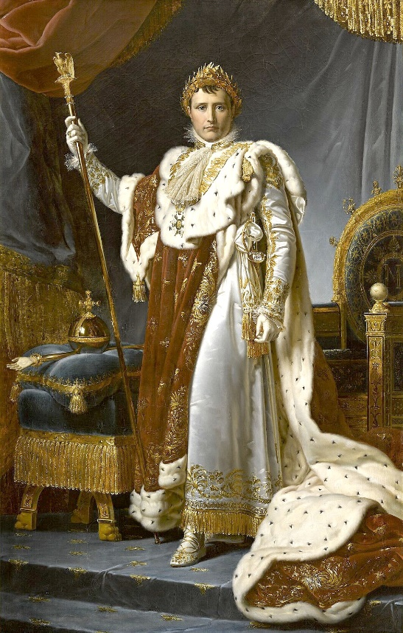
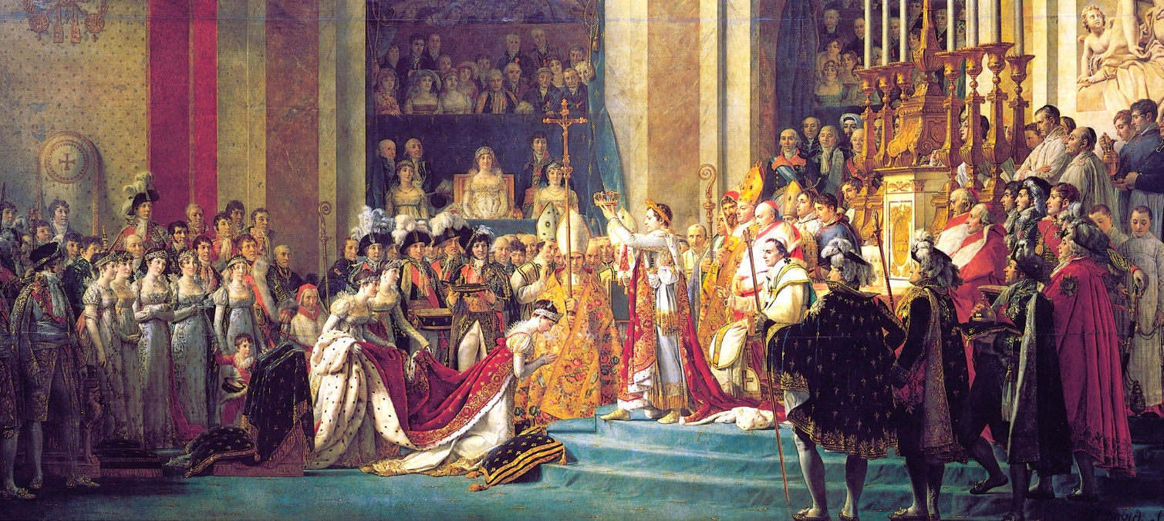
Cesarstwo Francuskie
W 1804 r. Napoleon koronował się na cesarza Francuzów
Chciał w ten sposób pokazać, że jest przywódcą narodu, a nie tylko władcą państwa
W koronacji uczestniczył papież, ale Napoleon sam nałożył sobie koronę na głowę. To samo uczynił, koronując swoją żonę Józefinę
Napoleon jako cesarz Francuzów

Slide 14
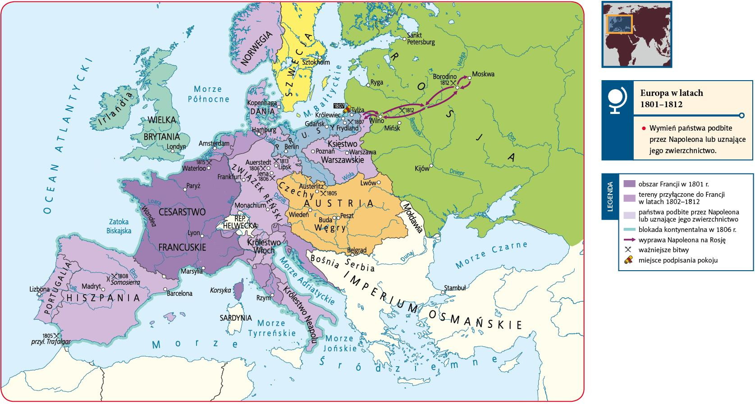
Wojny napoleońskie
Toczyły się od 1799 do 1815 r.
?
Zapoznajcie się z informacjami na mapie. Ustalcie zasięg walk toczonych w Europie w okresie rządów Napoleona. Jak zmieniła się w tym czasie Europa?
Potrzebnych informacji poszukajcie w podręczniku (s. 228–231)
LEGENDA
Europa w epoce napoleońskiej (1801–1815)

Slide 15
Wojny napoleońskie
Napoleon walczył z Anglią
1805 r. – bitwa pod Trafalgarem (klęska)
1806 r. – wprowadzenie blokady kontynentalnej
Napoleon walczył z mocarstwami Europy – Austrią, Prusami i Rosją
1805 r. – bitwa pod Austerlitz
1806 r. – bitwy pod Jeną i Auerstedt
1806 r. – powstanie Związku Reńskiego
1807 r. – bitwa pod Frydlandem
1807 r. – pokój w Tylży, powstanie Księstwa Warszawskiego
1807 r. – Napoleon podbił Hiszpanię i Portugalię
Napoleon zmienił granice w Europie

Slide 16
Wojny napoleońskie
?
Jak zmieniły Francję i Europę?
FRANCJA | EUROPA
Stała się potęgą, supermocarstwem Rozwijała się gospodarczo (zyski z podbojów) Francuzi byli dumni ze swego państwa Eksport dokonań rewolucji (praw człowieka, równości wobec prawa) i dokonań Napoleona (Kodeksu Napoleona) ALE Wszyscy nienawidzili Francuzów (agresorów) Sami Francuzi zaczęli być zmęczeni ciągłymi wojnami (zwłaszcza żołnierze)

Slide 17
Wojny napoleońskie
?
Jak zmieniły Francję i Europę?
FRANCJA | EUROPA
Stała się potęgą, supermocarstwem Rozwijała się gospodarczo (zyski z podbojów) Francuzi byli dumni ze swego państwa Eksport dokonań rewolucji (praw człowieka, równości wobec prawa) i dokonań Napoleona (Kodeksu Napoleona) ALE Wszyscy nienawidzili Francuzów (agresorów) Sami Francuzi zaczęli być zmęczeni ciągłymi wojnami (zwłaszcza żołnierze) | Podporządkowana napoleońskiej Francji Wiele narodów nie decydowało samo o sobie (Włosi, Niemcy) Wiele narodów czuło się upokorzonych (Niemcy, Austriacy, Rosjanie, Hiszpanie) ALE Wiele narodów zyskało szansę na własne państwo (nawet jeśli podporządkowane Francji) W narodach tych zaczęła się budzić świadomość narodowa

